Slide 1
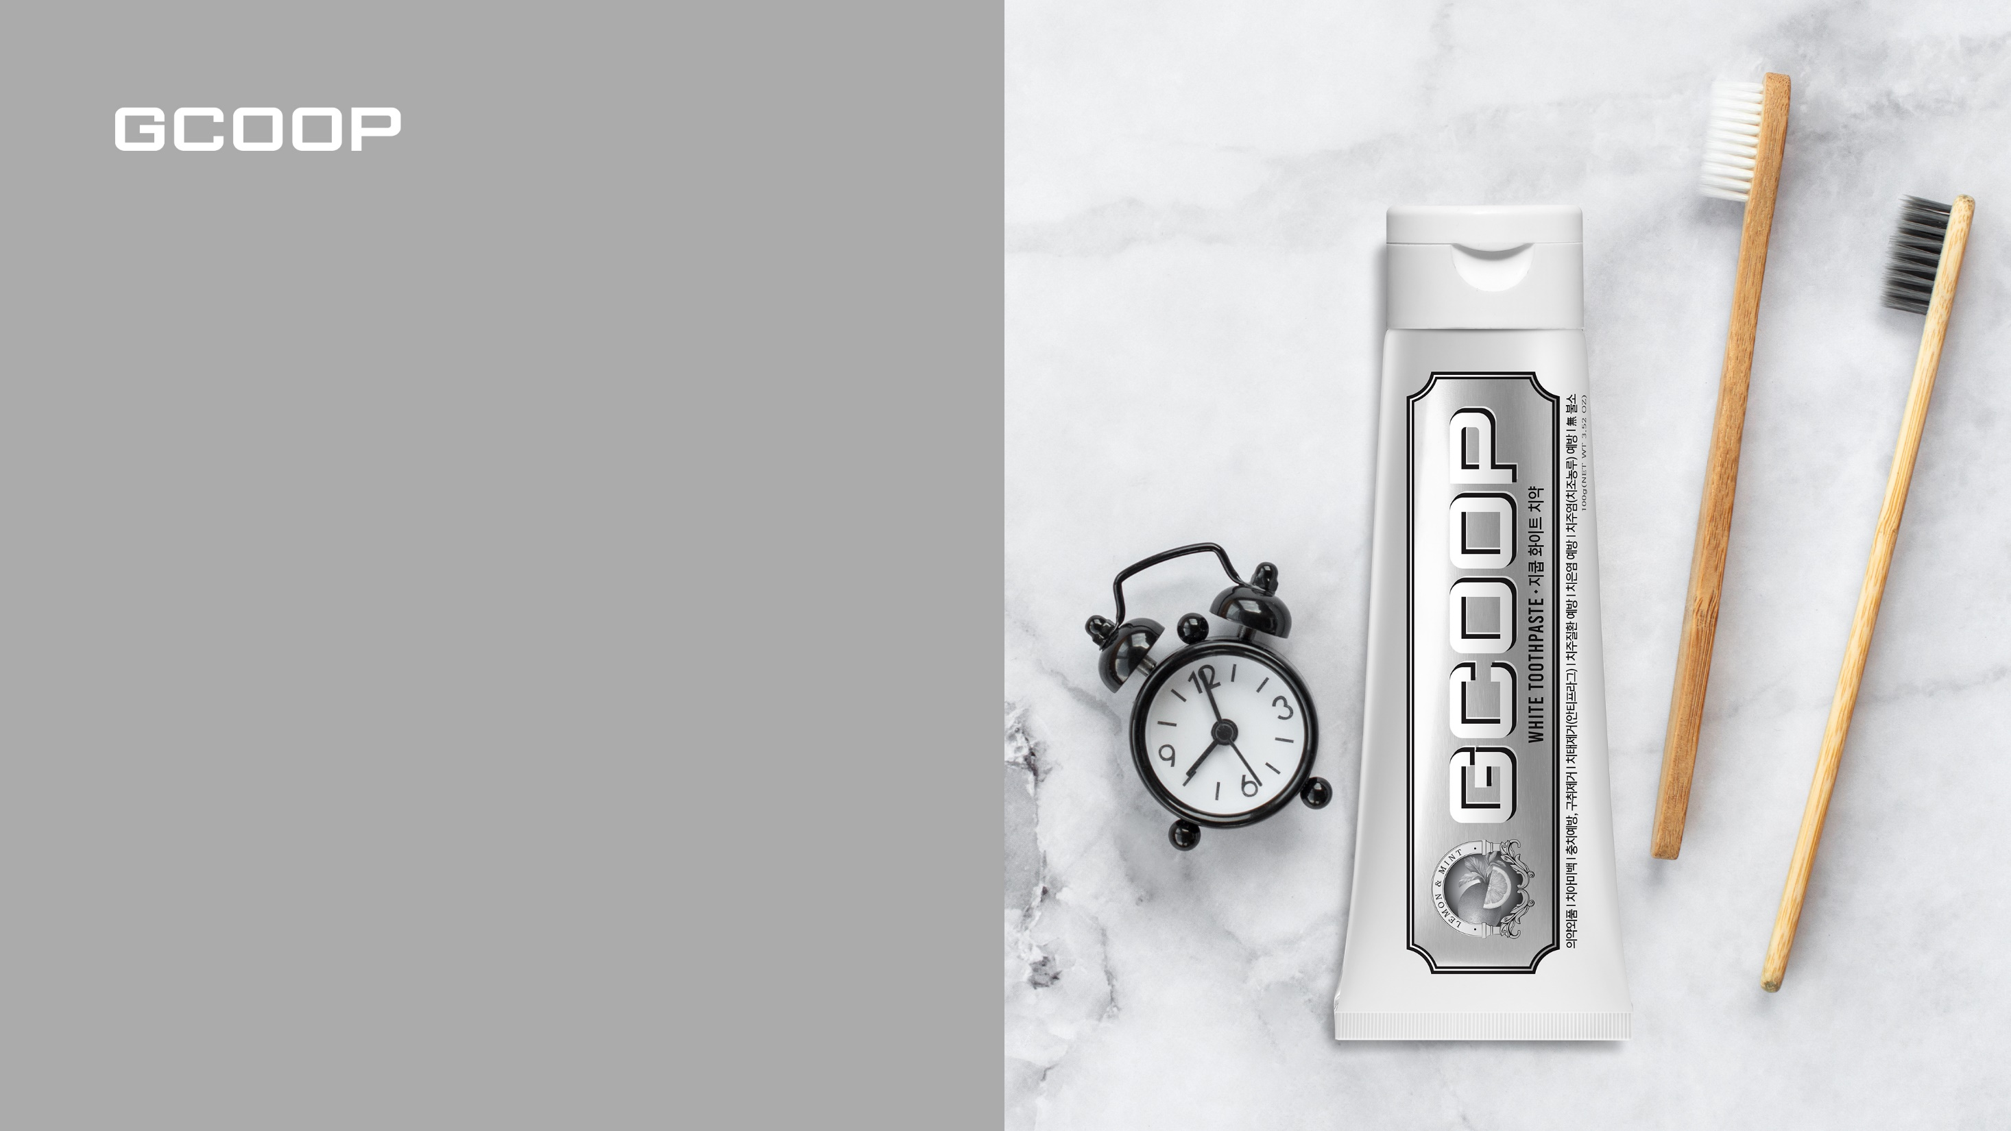
지쿱
화이트 치약
GCOOP WHITE TOOTHPASTE
* 본 자료는 한국 식약처 기준으로 만들어진 자료입니다. 각 국가별 식약처 기준 및 법률 기준이 다르니 참고하여 주시기 바랍니다
* 본 자료는 내부 교육용 자료 입니다. 외부에 배포되지 않도록 해주시기 바랍니다

Slide 2

과대 광고에 대한 법률
지쿱은 모든 회원 분이 과대광고로 인하여, 피해가
가지 않도록 건전한 광고 문화에 힘쓰고 있습니다.
아래의 관련 법률을 참고하시어, 허위 과대광고로
이어지지 않도록 많은 협조 부탁드립니다.
사실과 다르게 표시ㆍ광고하거나 사실을 지나치게 부풀려 표시ㆍ광고를 하지 말 것
사실을 은폐하거나 축소하는 등의 방법으로 표시ㆍ광고를 하지 말 것
비교 대상 및 기준을 분명하게 밝히지 아니하거나 객관적인 근거 없이 자기 또는 자기의 상품이나 용역을 다른 사업자 또는
사업자단체나 다른 사업자등의 상품등과 비교하여 우량 또는 유리하다고 표시ㆍ광고를 하지 말 것
다른 사업자등 또는 다른 사업자등의 상품등에 관하여 객관적인 근거가 없는 내용으로 표시ㆍ광고하여 비방하거나 불리한
사실만을 표시ㆍ광고하여 비방하는 것을 하지 말 것
[발췌] 표시ㆍ광고의 공정화에 관한 법률 시행령 ( 약칭: 표시광고법 시행령 )
[시행 2020. 3. 3.] [대통령령 제30509호, 2020. 3. 3., 타법개정]

Slide 3
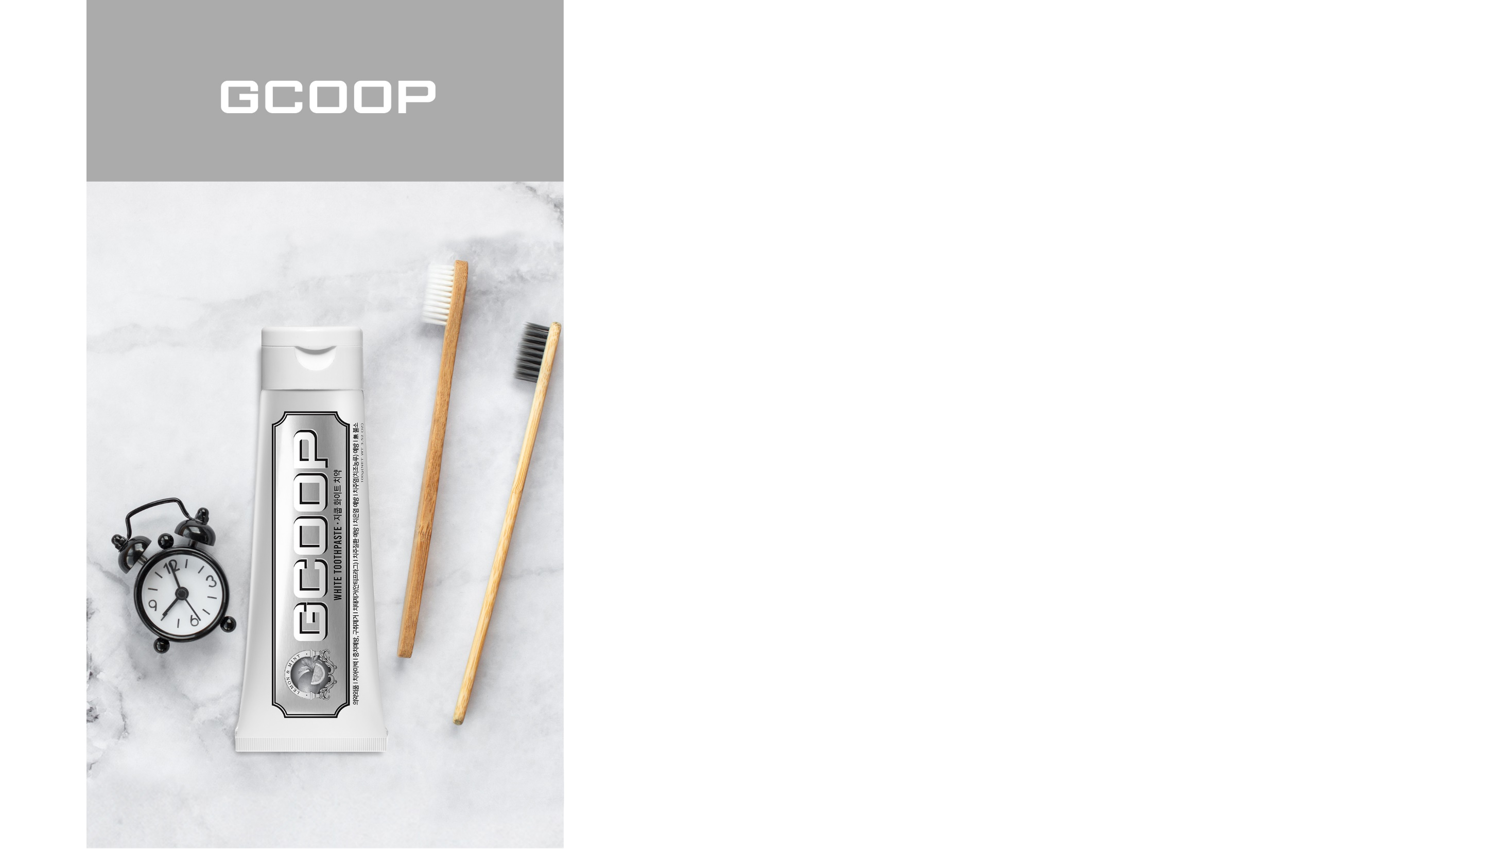
지쿱
화이트 치약
GCOOP WHITE TOOTHPASTE
개발 배경
제품 소개
제품 특징
주요 성분
권장 대상
구강 정보
참고 자료

Slide 4
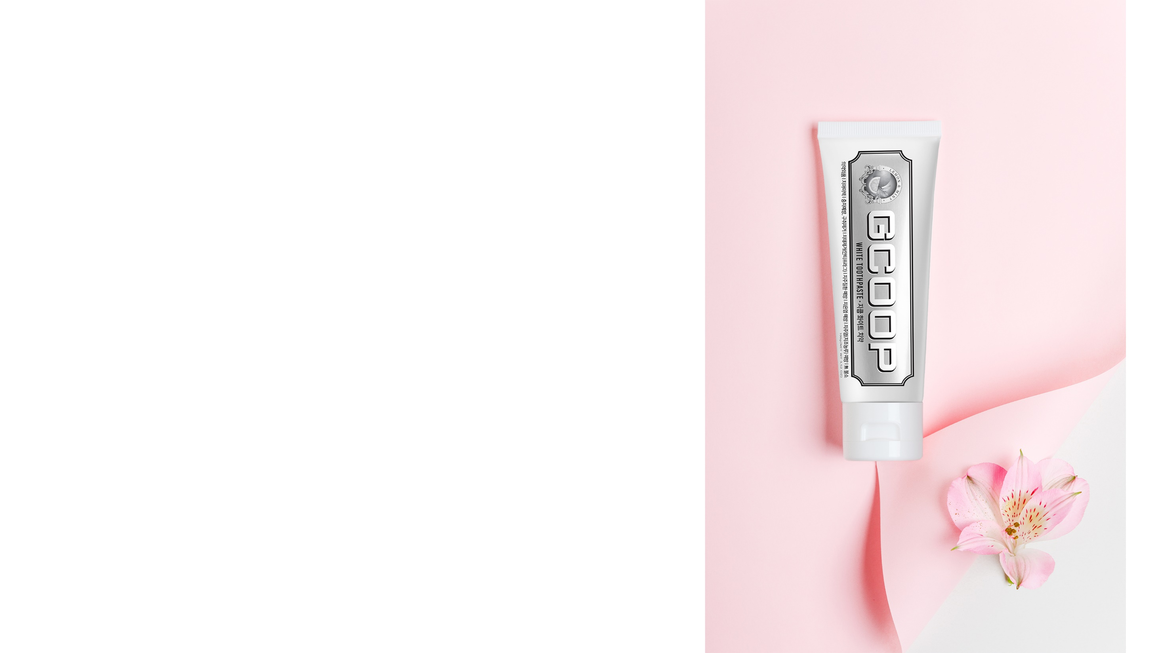
개발 배경
코로나19 이슈 및 고령화에 따라 구취 및 구강 청결 덴탈 케어 제품이 인기임
치아 미백 치약부터 충치예방, 구취제거, 잇몸질환을 한꺼번에
ALL IN ONE 치약을 선호함
유해 성분 16가지를 무첨가하여 순하고 안전한 100% 無 불소 제품으로 천연, 자연 유래 성분 99.6% 사용하였고,
USDA 유기농 원료 사용(녹차추출물, 감초 진액, 알로에 추출물,
카렌듀라엑스) 미네랄이 풍부한 히말라야 핑크 소금 및 식물성 계면 활성제 사용으로 마일드한 사용감 까지 잡아
저렴한 가격으로 집에서 간편하게 양치만으로도 새하얀 미소를 찾을 수 있도록 하고자 개발됨

Slide 5
제품소개
+ 효능 효과 : 치아미백, 충치예방, 구취제거, 구강내 청결 유지,
치은염〮치주염(치조농루)의 예방, 치주질환의 예방, 잇몸질환의 예방, 치태제거(안티프라그)
+ 제품의 유형: 의약외품
+ 주요성분 : 35%하이드로겐퍼옥사이드, 콜로이드성이산화규소, 토코페롤아세테이트,
스테비올배당체, 코코일글루타민산나트륨,레몬민트향,잔탄검,
자일리톨,L-멘톨, 셀룰로오스검,시트르산,기타소금(히말라야쏠트),
녹차추출물(1),감초엑스,고삼엑스(1),알로에추출물(1),천궁엑스,
세이지엑스,카렌듀라엑스, 정제수,소르비톨액,글리세린,
+ 구성 : 100ml (3.38 FL.OZ.)
+ 사용법 : 적당량을 칫솔에 묻혀 칫솔질에 의해 치아를 닦는다.

Slide 6
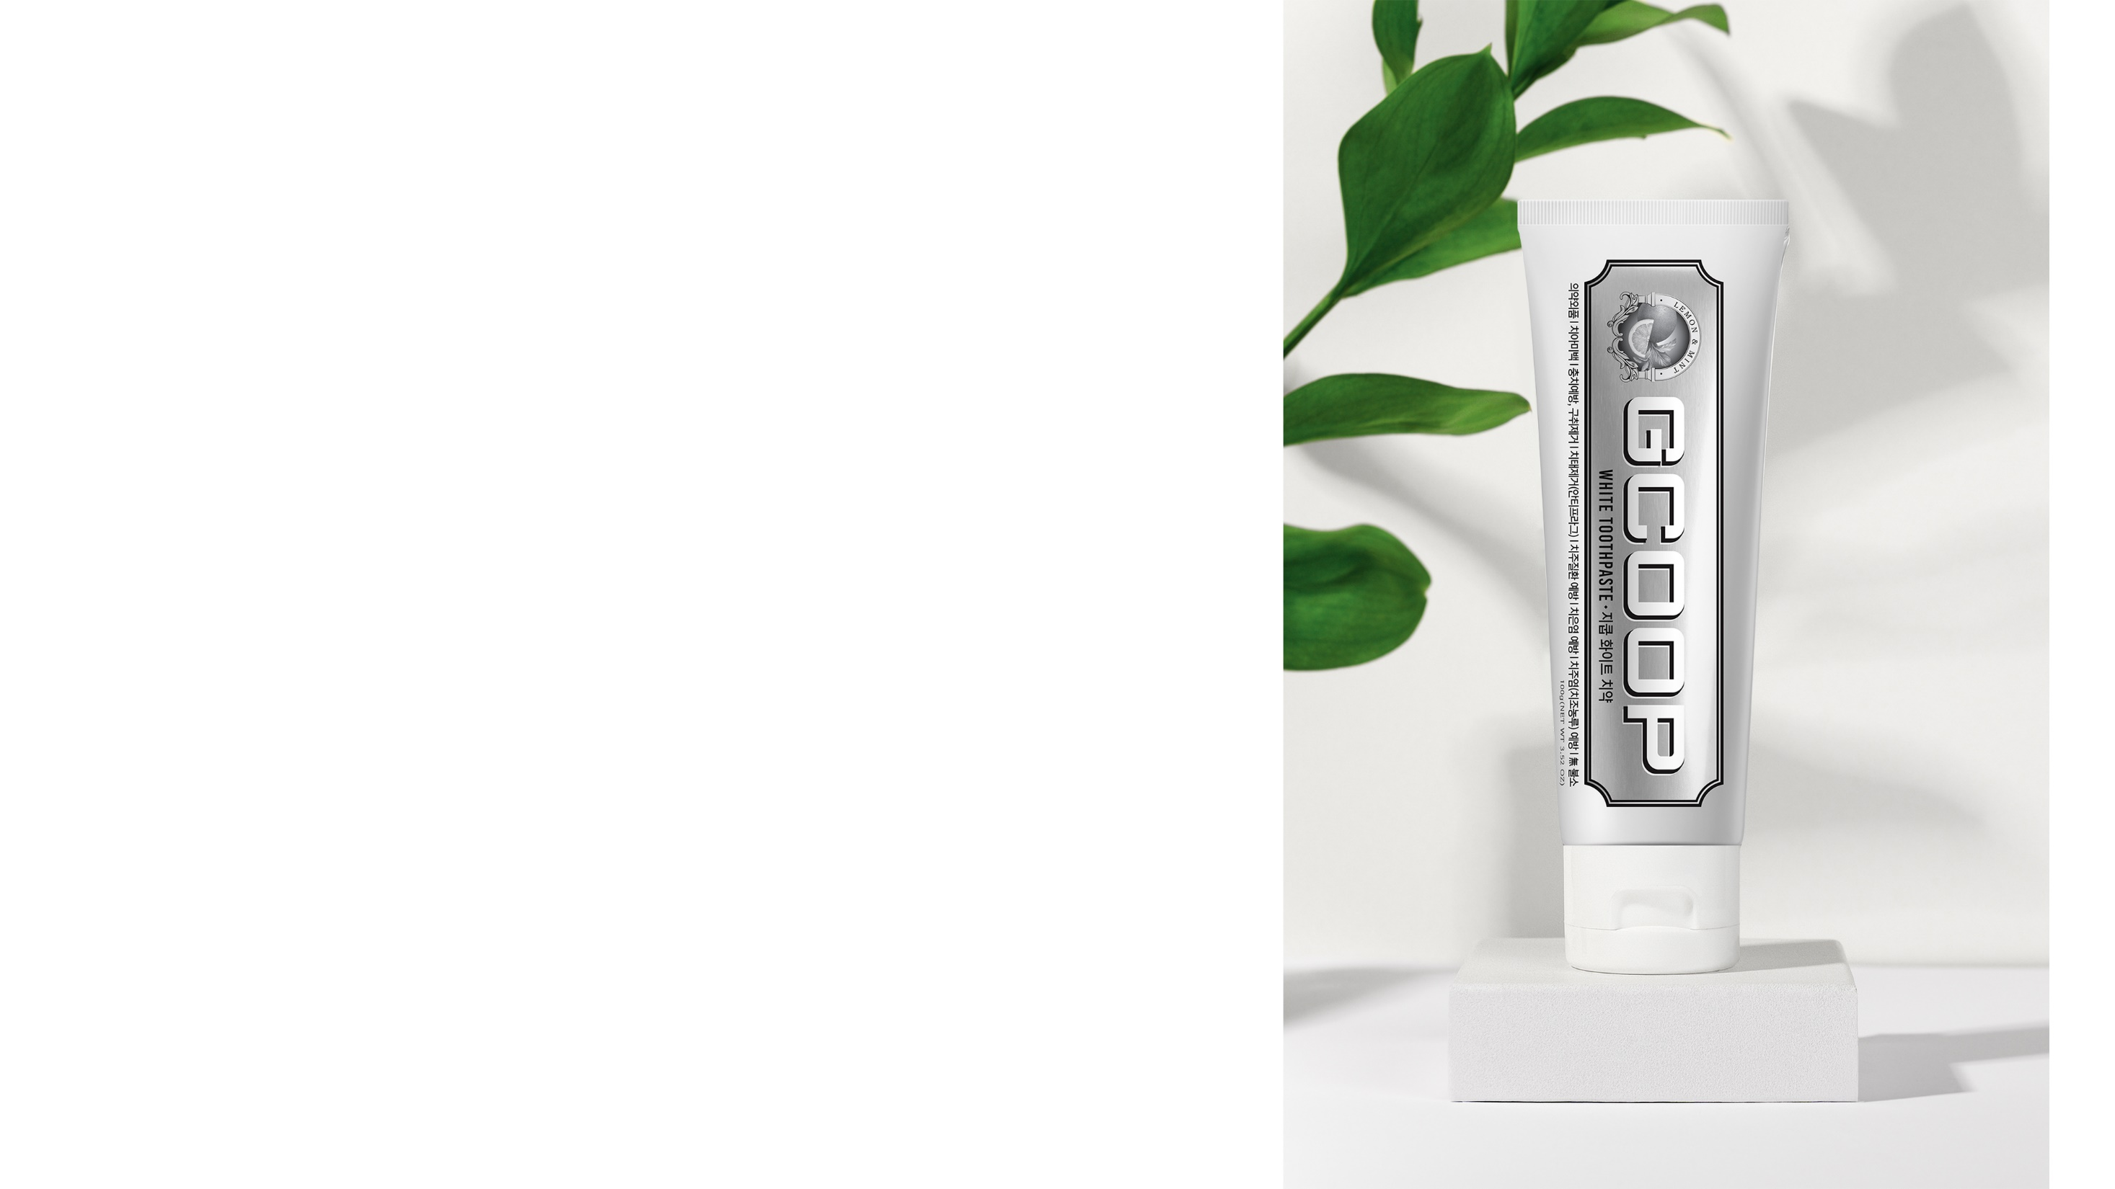
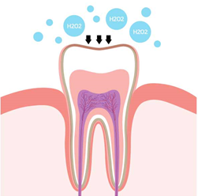
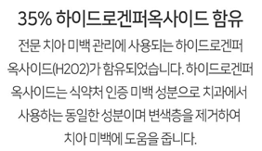
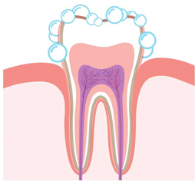

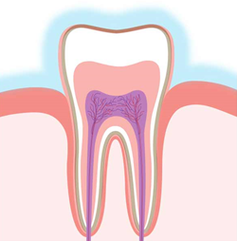

제품특징
1. 미백 기능성 치약 (식약의약품 안전처 인증 미백 기능성 치약)

Slide 7
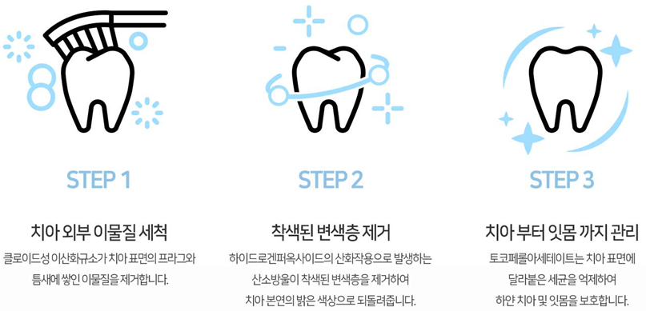
제품특징
2. 3STEP 화이트 케어 시스템

Slide 8
제품특징
3. 식물유래성분 및 천연성분 99.6% 사용
(식물성 계면활성제 사용 : 코코넛 유래성분)
양치후 과일을 먹어도 과일의 본연의 맛을 느낄 수 있습니다.
(No Juice 반응)
합성계면활성제는 칫솔질 할 때 많은 거품과 강한 자극을 유발해
입안의 통증과 잇몸질환을 악화시키고, 칫솔질 후 입안을
건조하게 해 오히려 텁텁할 수 있습니다.
고가의 천연유래치약에서는 적당한 거품이 나면서도 미각의
변화가 없는 식물성계면활성제를 사용하고 있습니다.
특히, 코코넛에서 유래된 코코일글루타민산나트륨은 안전성이
높은 것으로 알려져 있습니다.

Slide 9
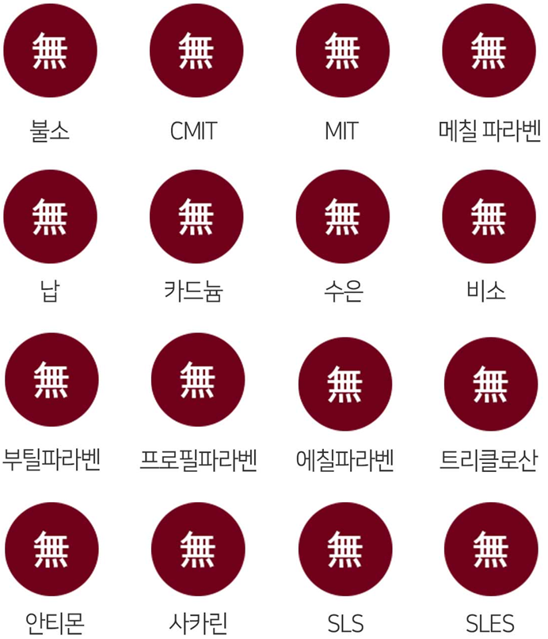
제품특징
4. 유해성분 무첨가 (16가지 무해 인증)
(자극 없는 성분들이 치아를 더욱 효과적으로 건강하게 관리해 줍니다.)

Slide 10
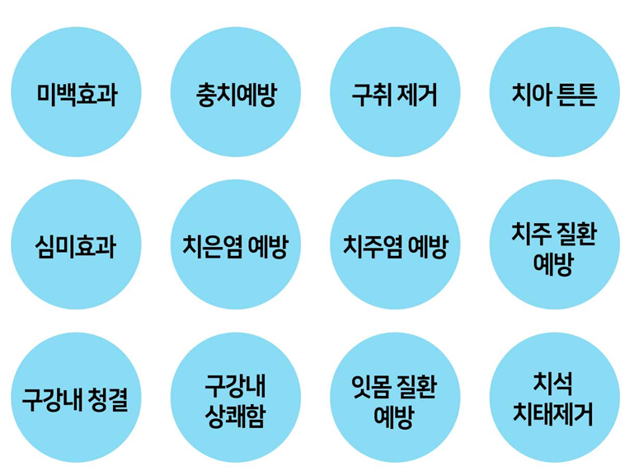
제품특징
5. 기능성 효능효과 (미백 관리 프로그램)

Slide 11
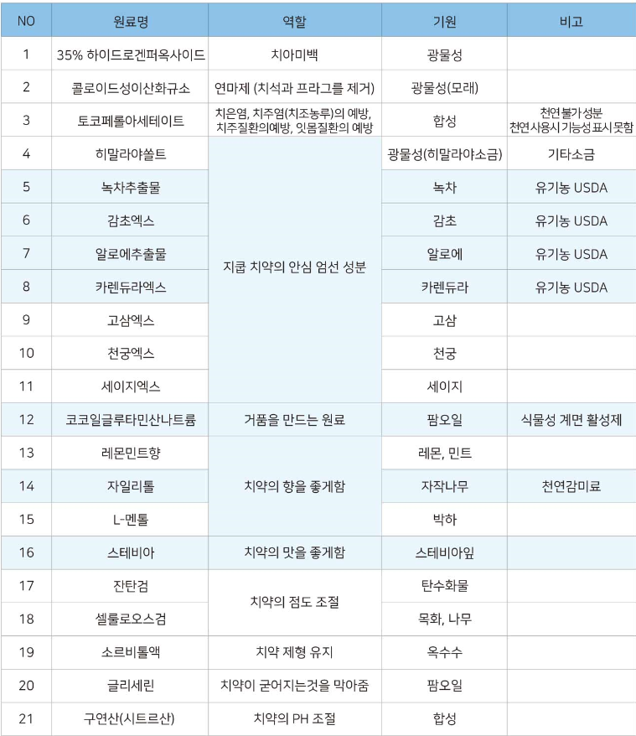
주요성분 (전성분 공개)
식물유래 성분 및 천연성분 99.6% 사용하여 자신 있게 공개 합니다.

Slide 12
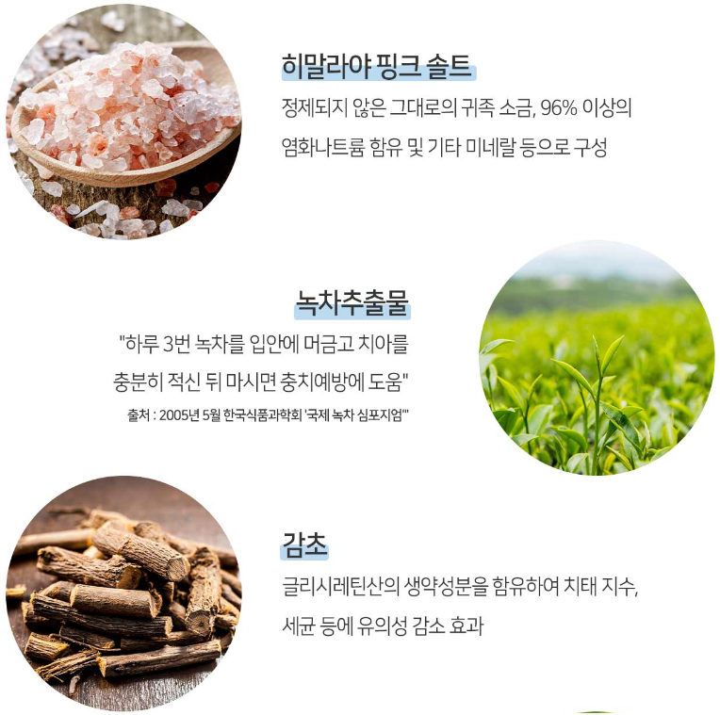
주요성분 (엄선한 원료 사용 )
유기농 USDA 원료(녹차추출물, 감초, 알로에추출물, 카렌듀라 )와
미네랄이 풍부한 히말라야 핑크 소금 및 치아 관리에 도움을 주는 원료 사용
원료적 특성에 한함

Slide 13
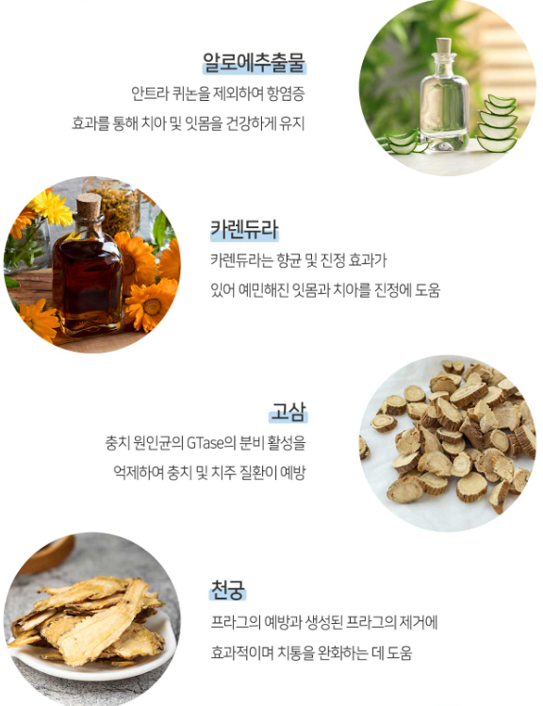
주요성분 (엄선한 원료 사용 )
원료적 특성에 한함

Slide 14
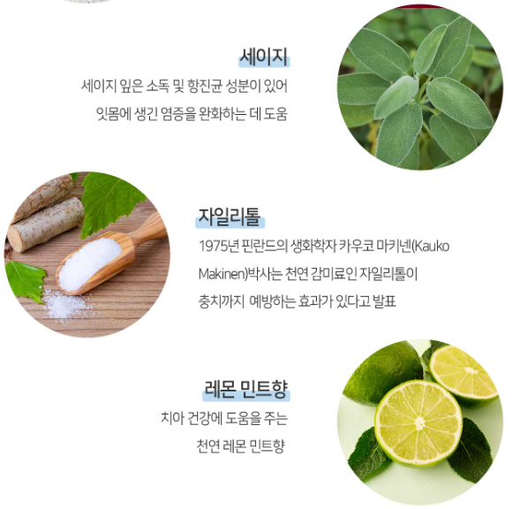
주요성분 (엄선한 원료 사용 )
원료적 특성에 한함

Slide 15

이런분들께 권해드립니다.
하얀 치아를 가지고 싶은신 분
커피, 담배 등으로 변색된 치아가 고민이신 분
치과 미백 시술의 비용이 부담이신 분
밝고 환한 미소를 가지고 싶으신 분
입 냄새로 고민이신 분
잇몸이 민감해서 저자극 미백치약을 찾으시는 분

Slide 16
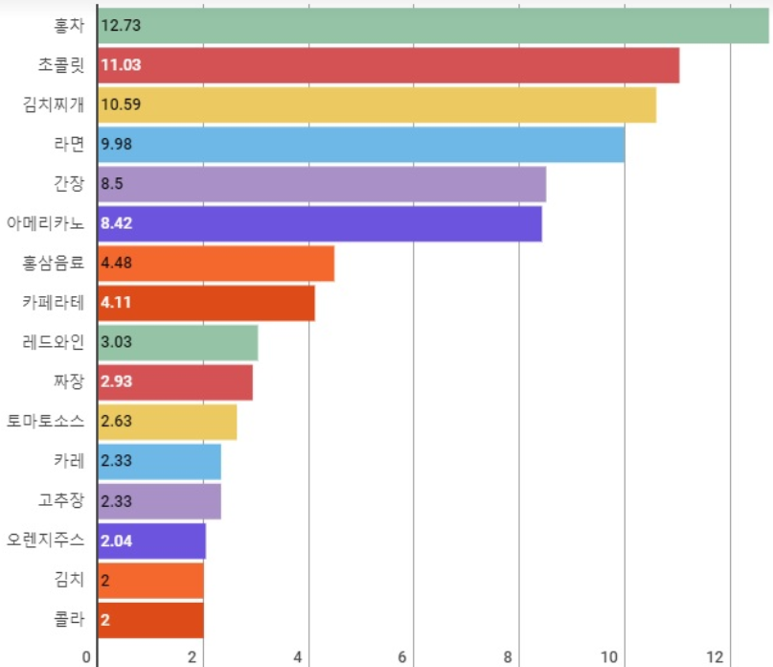
구강정보 – 치아 착색 정보
[음식물 평균 착색 지수 결과 보고서] – 출처 KBS NEWS
경희대 치의학 연구팀은 이렇게 선발된 음식물이 실제로 치아를 얼마나 누렇게 만드는(착색 유발) 지 실험했다.
실험 결과 상대적인 평균착색지수가 가장 높은 음식물은 홍차였고, 초콜릿이 2위를 차지했다. 김치찌개와 라면도 상위권에 이름을 올렸다.
반면 콜라와 김치는 상대적으로 거의 치아 변색을 유발하지 않는 것으로 나타났다.

Slide 17
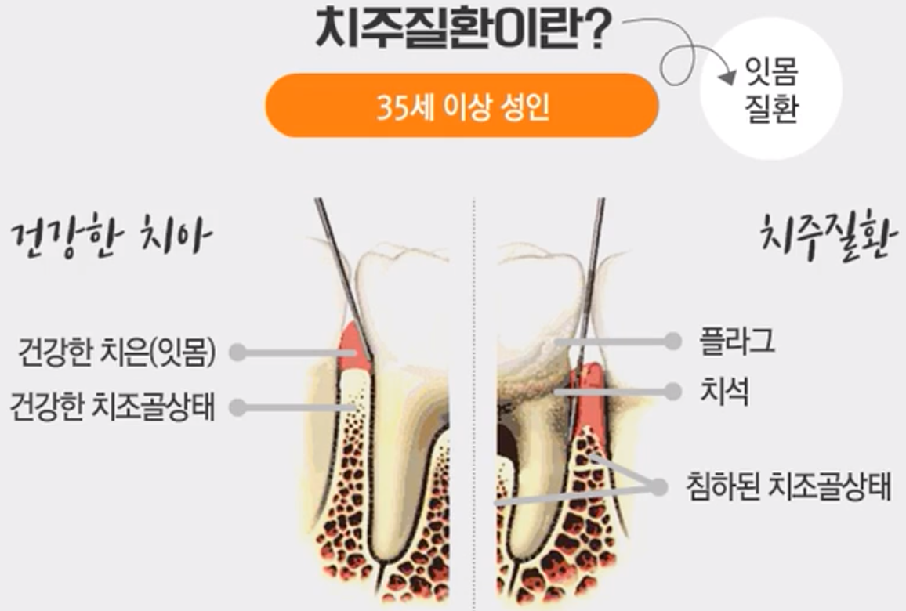
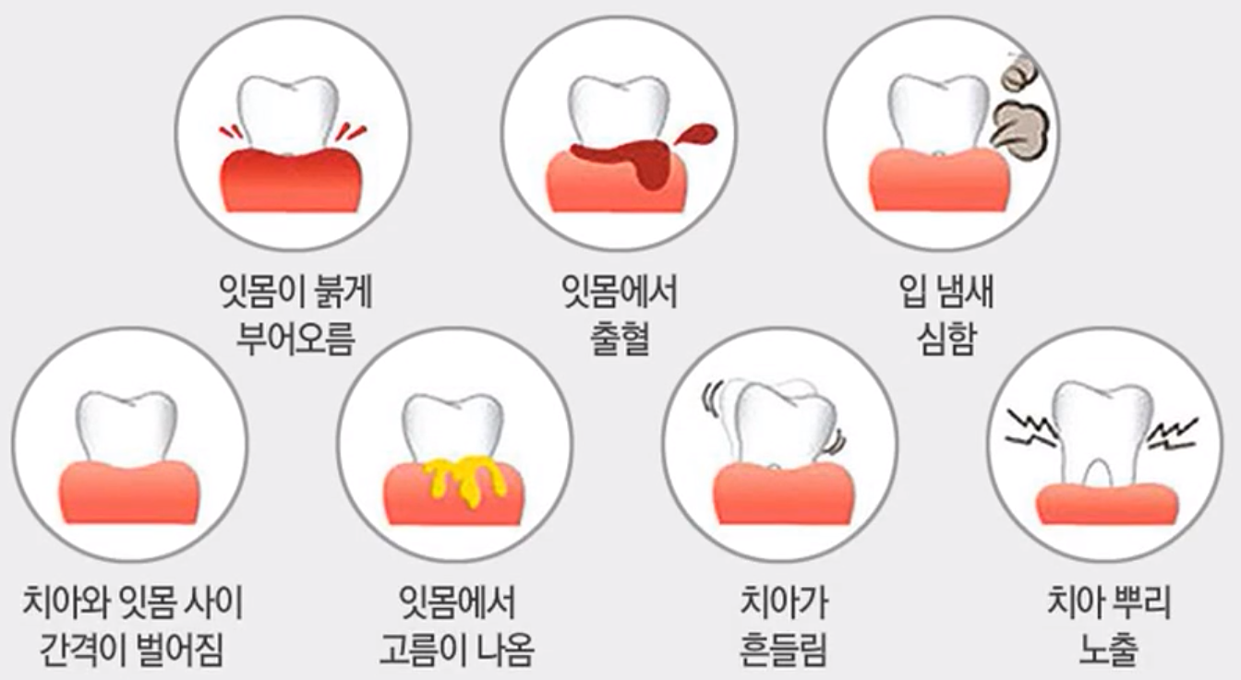
구강정보- 구강 질환 특성
치주 질환이란
잇몸, 잇몸 뼈등을 포함한 치아 주의 조직이 파괴되는 만성 염증 질환입니다. 일반적으로 치주 질환은 35세 이상 성인에게 생기며 한번 생기면 다시 예전으로 돌아 가기 힘든 질환입니다.
치주 질환에 주된 원인은 치태가 생기고, 치태가 쌓여 치은염이 되고 치석이 되면서 치주 진환이 생기게 됩니다.
출처 : 보건복지인력개발원

Slide 18
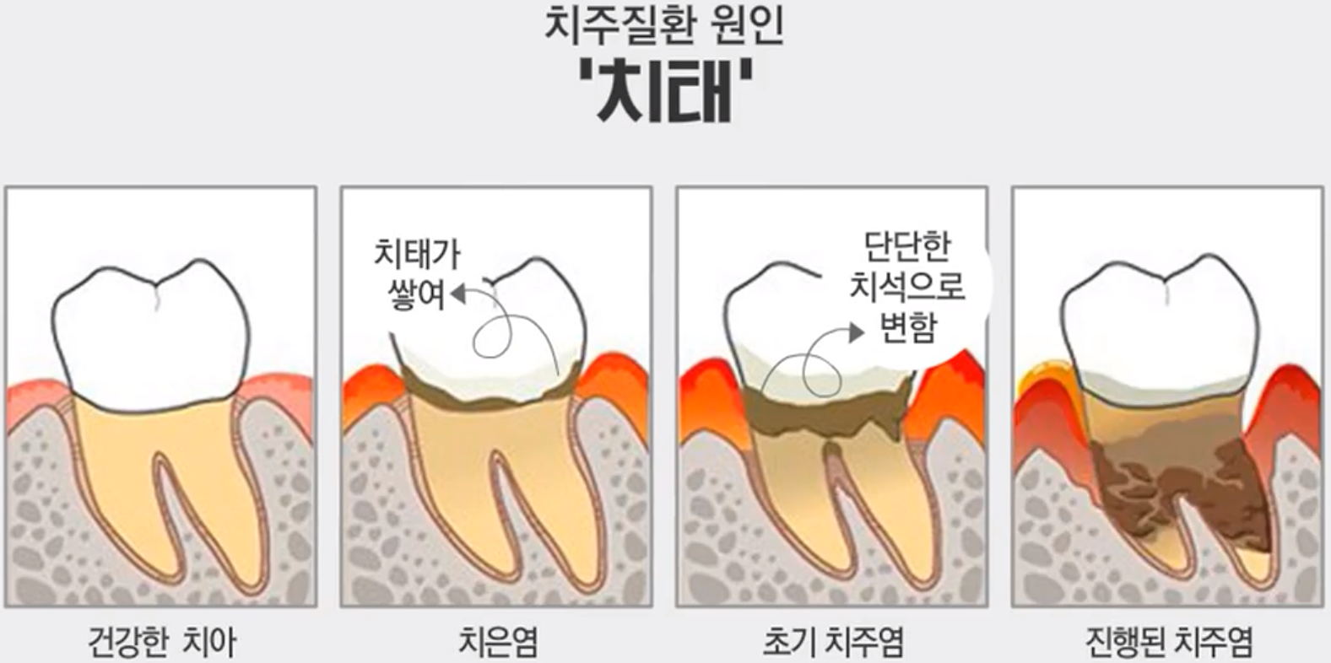
구강정보- 구강 질환 특성
치주 질환 원인
건강한 치아에 치태가 쌓여 제거 되지 않으면 치은염이 됩니다. 치태는 단단하게 쌓이면 치석이 되고
치석은 치태를 잘 부착시킵니다. 이렇게 치석이 계속 쌓여 치주염이 되면 치아와 잇몸이 약해져 치아가 빠지는 현상이 됩니다.
이렇기 때문에 구강 관리에 우선 목표는 효과적인 치태 관리에 있습니다.
출처 : 보건복지인력개발원

Slide 19
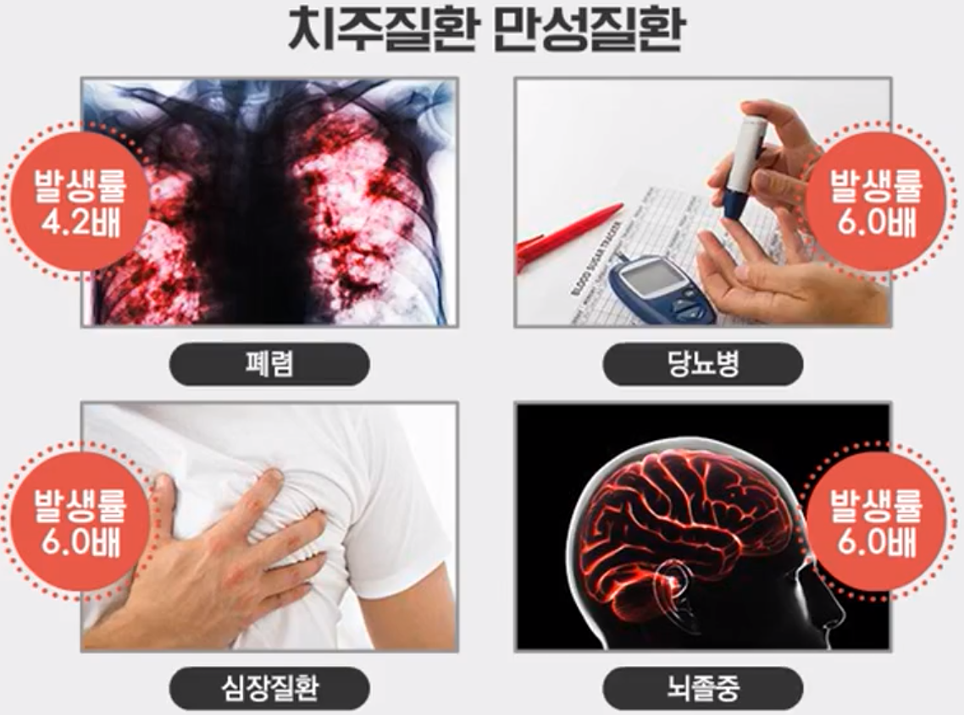
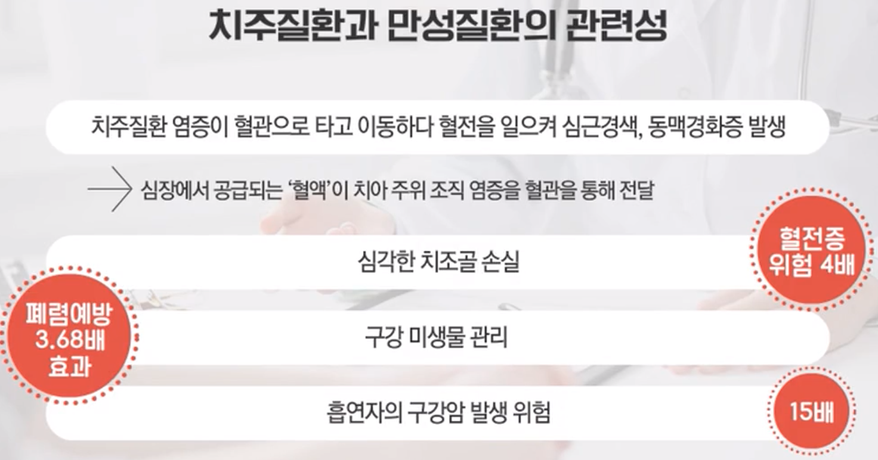
구강정보- 구강 질환 특성
치주 질환은 흡연,음주,스트레스,신체운동부족,비만,콜레스테롤 증가, 블량한 식습관 등으로
인해 발생합니다.
이런 치주 질환을 통해 만성 질환 (비 전염성 질환 NCDs) 으로 발전하게 됩니다.
출처 : 보건복지인력개발원

Slide 20
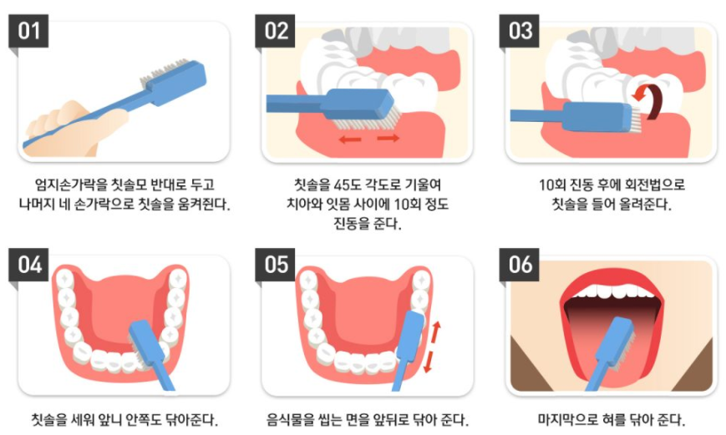
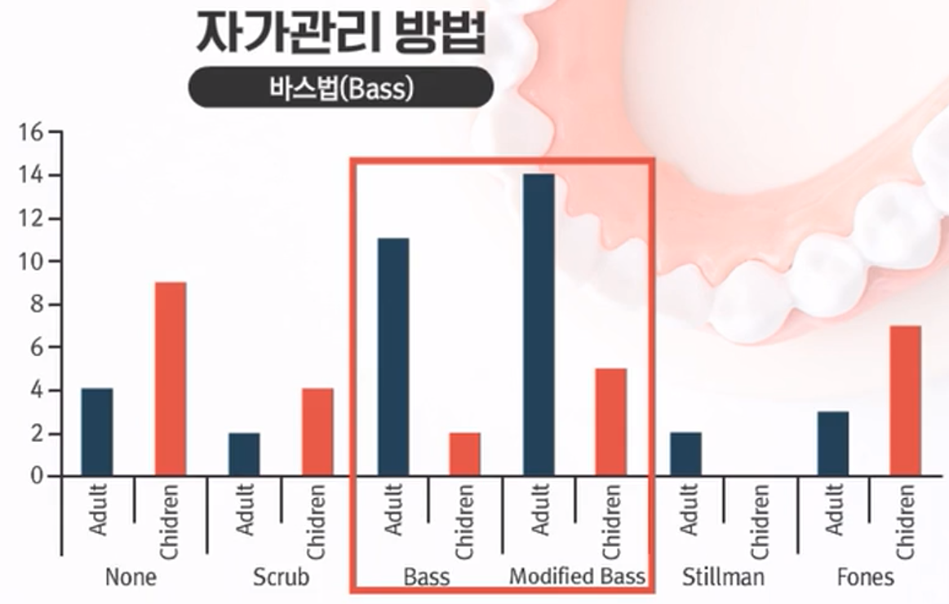
구강정보- 자가 관리 방법
치주 질환 자가 관리 방법
치태가 잘 쌓일 수 있는 치아와 치아사이 치아와 잇몸 사이를 구석구석 잘 닦아주기
간식 후에는 물로라도 양치
구강관리용품(치실, 치간치솔) 병용
바스법 – 잇몸을 마사지 하듯이 치솔질을 하여 잇몸 질환 예방 (세계에서 인정한 방법)
출처 : 보건복지인력개발원

Slide 21
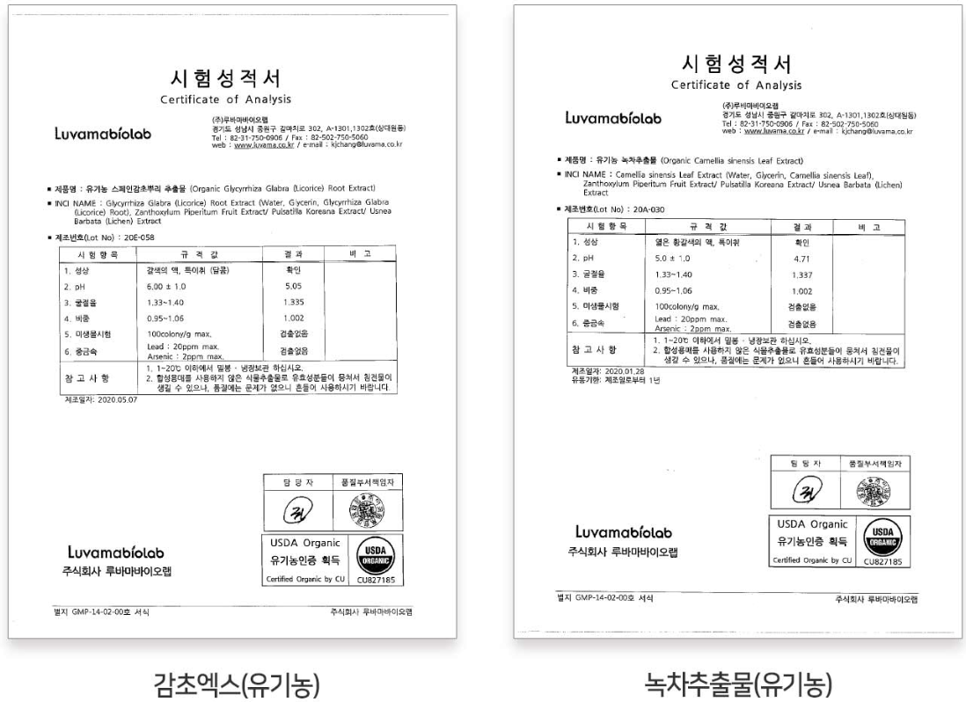
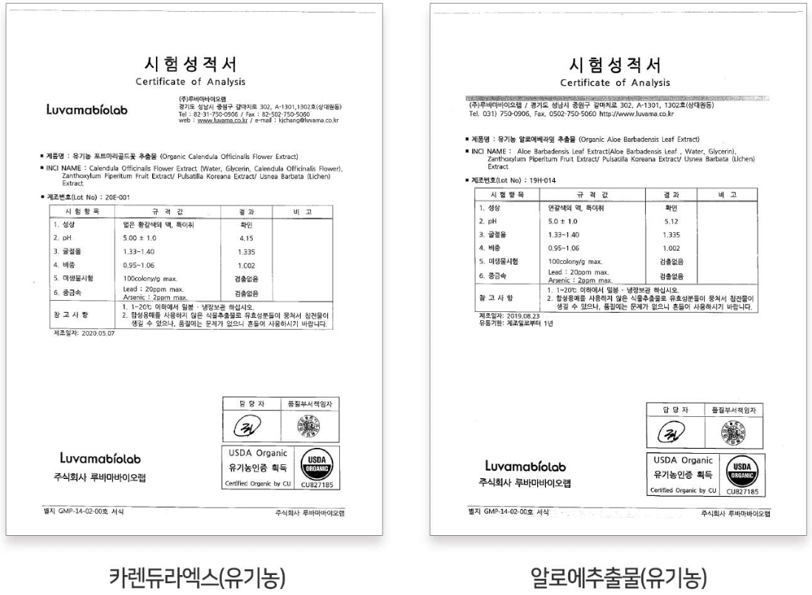
참고자료
+ USDA 유기농 원료 인증자료

Slide 22
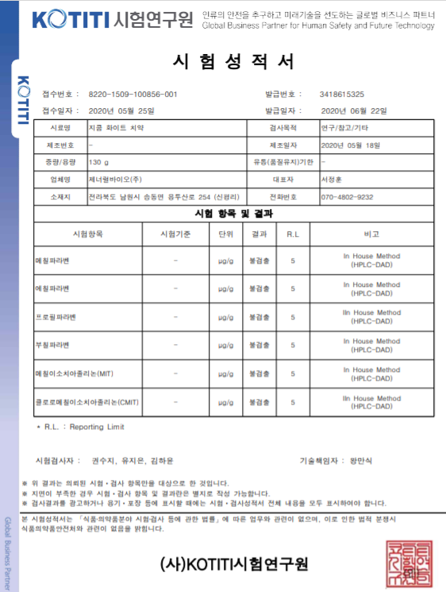
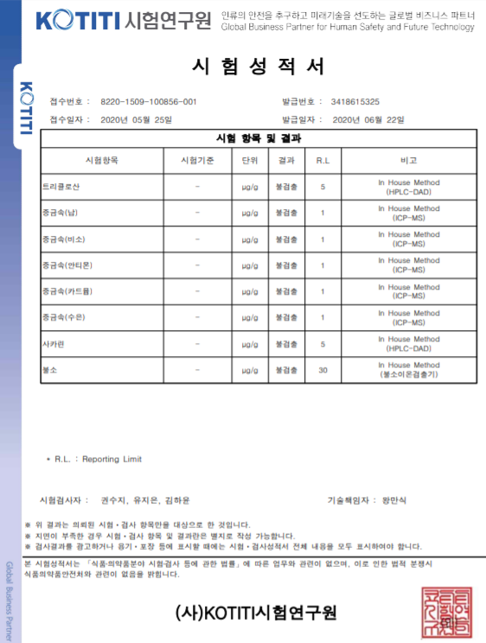
참고자료
+ 유해성분 무첨가 시험 성적서(불소 포함 14가지 무첨가)
+ 화이트 치약 공정도상 무첨가 2가지 ( 무 첨가 합성 계면활성제 SLS,SLES )

